Slide 1
ГБОУ Гимназия 1505 «Московская городская педагогическая гимназия–лаборатория» ДИПЛОМ «Клонирование человека»
Автор: ученик 10 класса «Б» Пасихов Георгий

Slide 2
Введение
Клонирование – одно из направлений современных
молекулярно-генетических методов
Достижения в области клонирования вызывают
множество споров и мнений
В настоящее время официально работы по
клонированию человека не ведутся
Практические работы, способствующие клонированию
биологических организмов проводятся

Slide 3
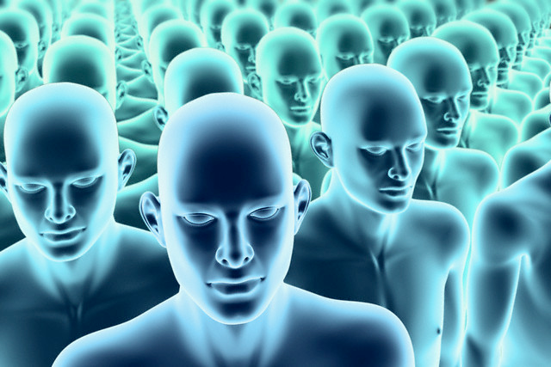
Основной вопрос
«Этично ли и целесообразно ли клонировать человека?»

Slide 4
История вопроса
1883 - Оскар Гертвиг (цитолог), Германия - открытие яйцеклетки
1973 - Л. Шетлз, США, Колумбийский университет
(Нью-Йорк) - заявление о готовности произвести на свет
"ребенка из пробирки".
1978 - Англия, рождение Луизы Браун, первого ребенка "из пробирки".
1981 — Л. Шетлз, США, получены три клонированных
эмбриона (зародыша) человека, их развитие приостановлено.
1996 год - Институт Рослин, Эдинбург, рождение пяти ягнят,
полученных без участия барана.
1997 год - Институт Рослин, Эдинбург, рождение овцы Долли
1998 год, начало марта — Франция, рождение клонированной телочки

Slide 5
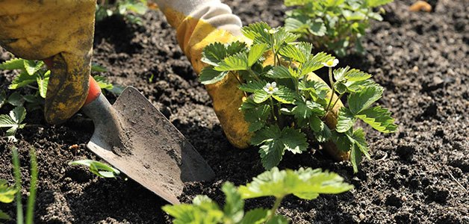
Естественное клонирование
Растения
Различные способы вегетативного размножения
являются естественным клонированием:
1. Распадение материнской особи на несколько дочерних особей.
2. Отделение от материнской особи зачатков дочерних
(например, клубни, луковицы, выводковые почки).

Slide 6
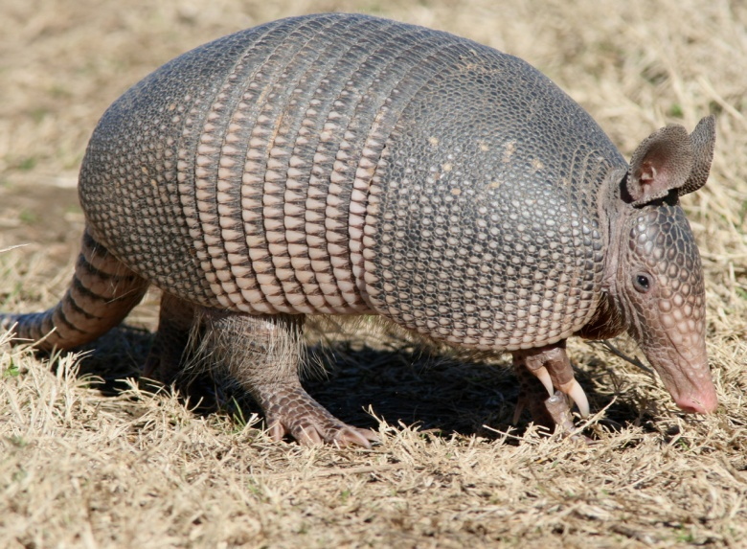
Естественное клонирование
Партеногенез и полиэмбриония:
Ящерицы (партеногенетические самки)
Броненосцы (полиэмбриония)
Ракообразные и насекомые (клональное размножение)
Муравьи (клональное размножение)
Животные

Slide 7
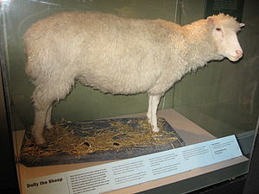
Овца Долли
1996 год – Я.Вильмут, К.Кэмпбелл, институт Рослин (Эдинбург, Шотландия), впервые получено потомство - пять ягнят, без участия барана
27 февраля 1997, институт Рослин (Эдинбург, Шотландия), рождение овцы Долли, единственной выжившей из 29 эмбрионов, полученных из клетки вымени.
14 февраля 2003 Долли пришлось усыпить (диагностировано
заболевание). Она прожила семь лет и оставила потомство — 6 ягнят.

Slide 8
Стволовые клетки
Запас стволовых клеток взрослого организма очень невелик. Обновить утраченные
клетки организм самостоятельно не в состоянии.
Клонирование стволовых клеток человека и последующее их использование в
медицине актуально и пользуется спросом
Практика применения метода лечения стволовыми клетками неоднозначна.
Имеется отрицательный резонанс
Стволовые клетки ― незрелые клетки, имеющиеся у многих видов многоклеточных организмов.
Способны самовоспроизводиться, делиться посредством митоза и превращаться в клетки различных органов и тканей.

Slide 9
Правовое регулирование вопросов клонирования в современном мире
Официальный запрет репродуктивного клонирования:
Франция
Германия
Япония
Запреты на любой вид клонирования:
Коста-Рика
США
Испания
Бельгия, Британия, Япония, Южная Корея и Россия предлагают
оставить вопрос о терапевтическом клонировании
на усмотрение самих государств

Slide 10
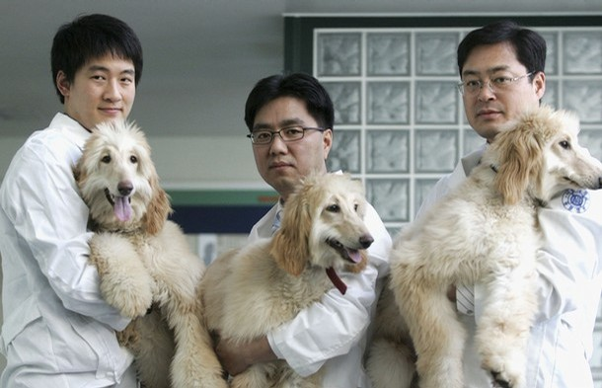
Религиозная сторона вопроса клонирования
Религии, выступающие против репродуктивного клонирования:
Христианство
Буддизм
Ислам
Индуизм
Иудаизм
Однако эти же религии поддерживают разработки и
изучение терапевтического клонирования

Slide 11
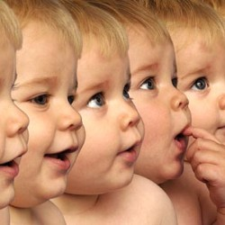
Этическая сторона вопроса
Клонирование исключительных личностей
Клонирование человека может привести к появлению уродов
Дети для бездетных семей

Slide 12
Вывод. Вопрос этики
Клонирование человека не является этичным.
Против клонирования:
нормы этики и морали
взгляды мировых религий
действующие правовые нормы
Данные запреты являются вполне оправданными.
Чтобы клонировать овцу Долли из 29 уже сформированных
эмбрионов был взят лишь один.

Slide 13
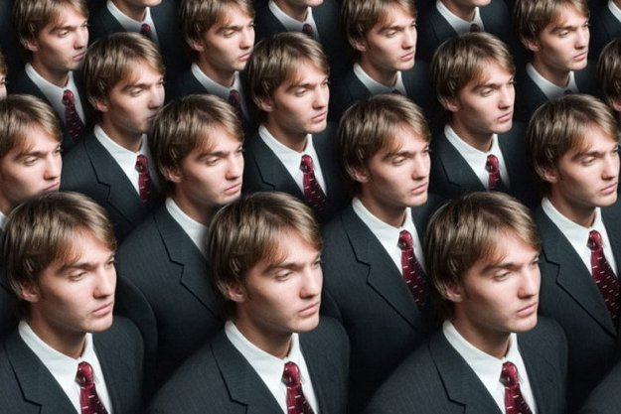
Вывод. Вопрос целесообразности
Клонирование человека на данный момент не является целесообразным.
Погибает слишком большое количество биологического материала
(для клонирования одного человека требуется 200-300 яйцеклеток)
Технология ЭКО, для бездетных семей, является менее затратной в
материальном плане и в плане расходования биологического материала

